Slide 1
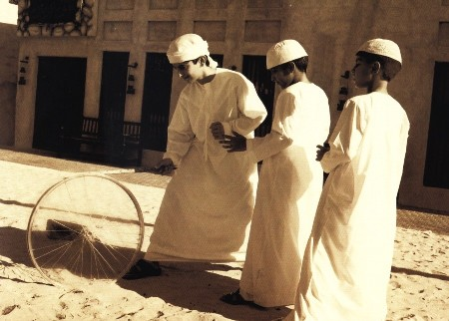
ألعاب شعبية
ندى شعث
Notes:
Picture from : http://www.colleges.ae/vb/showthread.php?t=9186

Slide 2
الألعاب وذكريات أخرى
ما الألعاب التي كُنْتُ ألعب بها أكثر من غيرها؟ كرة القدم، الجلول (بمبات)، لعبة الشدة المغربية، والغميضة.
ذِكريات أخرى : أحببت كثيراً فصل الصيف الذي كنا نقضيه على البحر و زيارة جدتي.
أما عن أول مرة سافربها بالطائرة فكان هذا عام ٢٠٠٠. كان إحساساً غريباً.

Slide 3
Notes:
http://www.colleges.ae/vb/showthread.php?t=9186

Slide 4
Notes:
http://www.colleges.ae/vb/showthread.php?t=9186

Slide 5
Notes:
http://www.colleges.ae/vb/showthread.php?t=9186

Slide 6
Notes:
http://www.colleges.ae/vb/showthread.php?t=9186

Slide 7
Notes:
http://www.colleges.ae/vb/showthread.php?t=9186

Slide 8
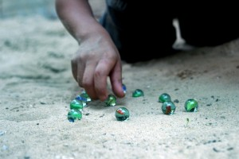
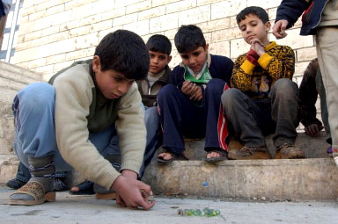
لعبة الجُلول
Notes:
http://www.shabab.ps/vb/archive/index.php/t-58977.html

Slide 9
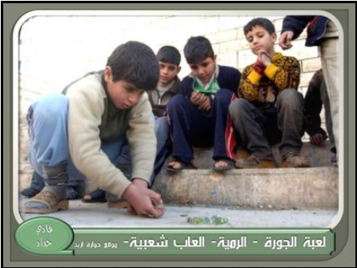
"الرمية أو الجوره" الكرات الشفافة الزجاجية والملونة الجميلة الصغيرة هي اهم الممتلكات للأطفال في اجازتهم الصيفية وتتطلب هذه اللعبة مهارة وذكاء ودقة في التركيز وخفة يد من اللاعب في قذف الدوحل ليستقر في الجورة . ففي العطل المدرسية يتواجد الاطفال الاولاد منهم في الازقة والحارات والساحات بمجرد ان يغادروا المقاعد المدرسية اعلانا منهم بمجيىء وقت اللعب بالالعاب الموروثه من الاباء والاجداد. يتجمع الاطفال في ركن صغير ليبدأوا حفر جورة او حفرة بعمق قبضة اليد وكل يحمل جورب فيه ما جمع من "القلول" او "الدواحل" الزجاجية يقضون أوقاتهم في لعبة تحدي شعبية منتشرة في الاردن وجميع ارجاء الوطن العربي.
Notes:
http://byotna.kenanaonline.com/topics/58626

Slide 10
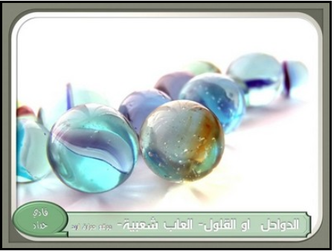
حيث يبدأ اللاعب بالرجوع خطوات إلى الخلف مبتعدا عن الجورة التي حفرها اكثر من مسافة متر حيث يرسم خط او يحفر خط البداية ويبدأ عملية التصويب رمي الدوحل بالابهام والسبابة نحو الجورة ومتخذا وضع " القرفصاء"او مرتكزا على ركبتيه , ليرمي أربعة "دواحل" محققا بذلك مكسبا مماثلا لعدد " دواحل " التي استقرت داخل الجورة . ثم يبدأ دور اللاعب الاخر في اللعبة ليقذف ما معه من "دواحل" والتي يشترط حسب قوانين اللعبة أن يكون عددها من مضاعفات العدد أثنين. وتعتبر هذه الالعاب جزءا من التراث الشعبي كالعادات والتقاليد التي تنتقل مع الناس من مكان لاخر وكل مجتمع يضيف جزءا من خصوصيته عليها ويضيف عليها الصبغة المحلية الخاصة بمجتمعه. وكان الرابح الذي يجمع أكبر عدد من " الدواحل "يتباهى ويتفاخر بين اولاد الحارة بالكمية التي جمعها .
Notes:
http://byotna.kenanaonline.com/topics/58626

Slide 11
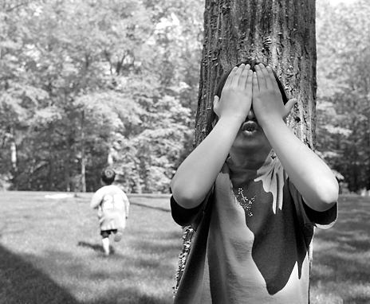
الغميضة
الغميضة، لعبه يلعبها الأطفال يبدأ أحدهم بالعد ووجه على الحائط بينما يختبئ باقي الأطفال وبعد أن ينتهي من العد يذهب للبحث عنهم, وعندما يرى أحدهم يقبض عليه ويقمسره أي يضع يده على مكان العد ويقول مثلا"(قمستير محمد) واذا رآه اللاعب وسبقبه لمكان العد يقمسره حتى تنتهي اللعبة ومن قُمصر بالأول يعد. ويختلف اسم اللعبة وقواعدها من مكان إلى اخر.
Notes:
http://yassin1063.skyrock.com/3131406396-posted-on-2012-12-15.html

Slide 12
المور
يقوم أحد اللاعبين برسم مثلث على التراب بحجم مناسب لا يزيد طول ضلعه عن 8سم تقريبا. ثم يرسم خطا مستقيما في الجهة المقابلة للمثلث. يضع كل لاعب عددا من الكرات حسب اتفاق اللاعبين (حبتان مثلا) ثم يقذف كل لاعب كرته الرئيسية وتسمى (الرأس) باتجاه الخط، ويتحدد دور اللاعب حسب اقتراب كرته من الخط، فالأول في اللعب هو الأقرب للخط وهكذا بالترتيب. يفقف اللاعبون خلف الخط ويقوم كل لاعب وبالترتيب بقذف كرته باتجاه المور ومن يخرج شيئا من الكرات من المور يستحوذ عليها ولا يكمل اللعب في هذه الحالة إلا إذا كان هو آخر اللاعبين. عند انتهاء اللاعبين من قذف كراتهم من خلف الخط يعود اللاعب الأول ليقذف كرته باتجاه الكرات الموجودة في المور، وله الحق أيضا أن يقذف كرته باتجاه كرة الخصم من اللاعبين، فإن أصاب كرة أخرج صاحبها من اللعبة خاسرا. فإذا أصاب كرات وأخرجها من المور استحوذ عليها وأكمل اللعب، حتى إذا لم يبقى في المور كرات قذف اللاعب صاحب الدور كرته بقوة على الخصم ختى يخرجه من اللعب أو يبتعد بكرته عنهم فيعجزون عن إصابتها. فإذا ما أصاب لاعب بكرته كرة الخصم استحوذ على ما معه من كرات كان قد أخرجها من المور. ويعتبر اللعب خاسرا إذا أصيبت كرته (الرأس) أو وقف رأسه داخل المور. يشترك في هذه اللعبة عدد من اللاعبين يتراوح بين 2-5 لاعبين.

Slide 13
الصيبة والشبر
لعبة تحتاج إلى الصبر والفكر. يضع كل لاعب كرته في مكان ما ويبدءون باللعب بالترتيب المتفق عليه من قبل. يجوز لكل لاعب أن يحرك كرته في مسافة كما يريد، والرابح في اللاعبين هو الذي يستطيع أن يصيب كرة الخصم من خلال قذفها بكرته أو أن يقذف كرته بحيث تستقر على بعد شبر من كرة الخصم، والشبر هو المسافة بين الإبهام والخنصر عند انبساط الكف.

Slide 14
الجورة
يحفر اللاعبون حفرة صغيرة ويرسم خط على بعد 2 متر تقريبا منها. ويبدأ اللاعبون بقذف كراتهم من طرف الحفرة باتجاه الخط. ويكون تحديد الدور في اللعب حسب ترتيبهم والذي يحدده اقتراب الكرات من الخط. عند ذلك يقذف اللاعبون كراتهم باتجاه الحفرة، ومن تدخل كرته في الحفرة يعود لقذفها باتجاه كرات اللاعبين، فإن أصابها استحوذ على عدد من الكرات يحددها باتفاق مسبق مع اللاعبين.

Slide 15
Watch the following video
https://www.youtube.com/watch?v=fCDNewBB4sY

Slide 16
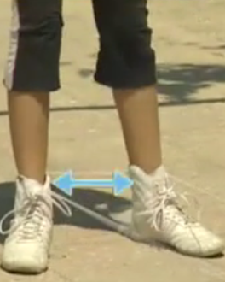
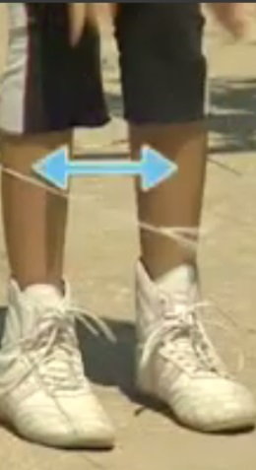
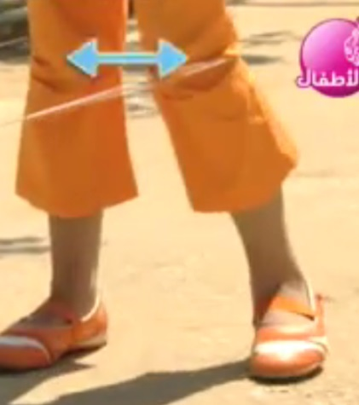
الحبلة
الرجلان واسعتان عند الحبلة
واحد إثنان ثلاث أربعة داخل خارج داخل دعسة
الحبلة ترفع أكثر
واحد إثنان ثلاث أربعة داخل خارج داخل دعسة
الحلة على الركبة
واحد إثنان ثلاث أربعة داخل خارج داخل دعسة

Slide 17
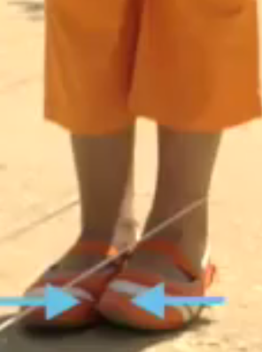
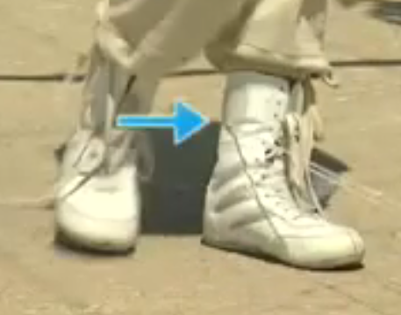
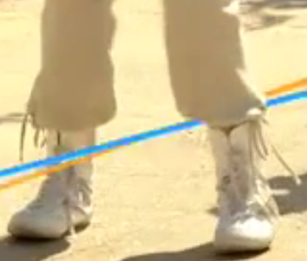
الرجلان مضمومتان عند الحبلة
واحد إثنان ثلاث أربعة داخل خارج داخل دعسة
الحبلة ترفع أكثر
واحد إثنان ثلاث أربعة داخل خارج داخل دعسة
الحبلة على الركبة
واحد إثنان ثلاث أربعة داخل خارج داخل دعسة
رجل واحدة فقط عند الحبلة
واحد إثنان ثلاث أربعة داخل خارج داخل دعسة
الحبلة ترفع أكثر
واحد إثنان ثلاث أربعة داخل خارج داخل دعسة
الحبلة على الركبة
واحد إثنان ثلاث أربعة داخل خارج داخل دعسة
مرحلة الفراشة
دورة إثنان ثلاثة أربع دعسة
الحبلة ترفع أكثر
دورة إثنان ثلاثة أربع دعسة
الحبلة على الركبة
دورة إثنان ثلاثة أربع دعسة

Slide 18
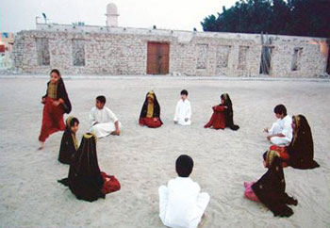
طاق طاق طاقية
هي لعبة جماعيّة يكون فيها الأطفال جالسين ويغنّي واحد منهم "طاق طاق طاقية" وهم يردّون عليه "رنّ رنّ يا جرس" وبعدما يدور عليهم يضع ما في يده بعد أن يغمضوا أعينهم ثمّ يطلب منهم أن يفتحوا أعينهم ويلحقه الشخص الذي وراءه الشيء و يركض وراءه إلى أن يصيده أو يجلس في مكانه قبل أن يُصاد.
الولد الأول : طاق طاق طاقية
المجموعة: رن ررن يا جرس
الولد الأول : و الثعلب
المجموعة: فات فات
الولد الأول : في ديله
المجموعة: سبع لفات

Slide 19
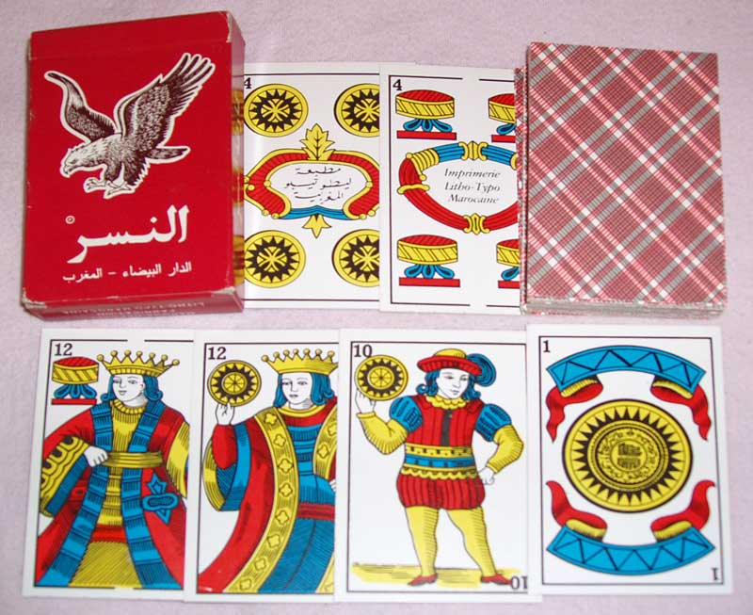
لعبة السوطة المغربية
http://www.image-dream.com/membre/up2/blogger/Rondagif.gif

Slide 20
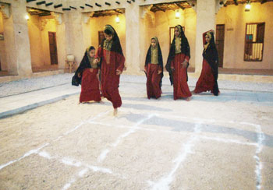
القيس
الألعاب الشعبية التراثية ، وهي عبارة عن مربعات صغيرة ترسم على الأرض من رقم "1-8" ، حيث ترمي الفتاة "الحصاة" أو الحجر ، والمربع الذي تقع فيه الحصاة لابد أن تقفز فوقه دون أن تلامس رجلاها المربّع وإن حدث ذلك تخرج الفتاة من اللعبة وتأتي أخرى لتأخذ دورها وتعتبر لعبة "القيس" من اللعب الجماعية الحركية الخاصة بالفتيات ممّن تتراوح أعمارهن مابين 8-12 سنة، وتلعب في فصل الصيف داخل حوش المنزل ،ويجب أن يتراوح عدد اللاعبات ما بين 2-5 لاعبات.

Slide 21
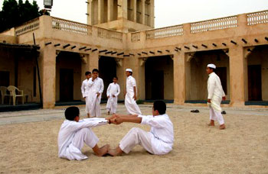
الشقحه"النطة"
تختار مجموعة من البنات أو الأولاد من بينهم اثنين أو أربعة أشخاص للجلوس على الأرض متقابلين ممددين أرجلهم إلى الأمام، بحيث تتقابل أقدامهم ثم تقفز باقي المجموعة من فوق أرجلهم بعد ذلك يضعون قدما على قدم. تقفز المجموعة من فوقها ثم يضعون فوق القدم أيديهم "مفتوح شبر فوق القدمين" وتقفز المجموعة ثم يزيدون آخر الشبر السابق بيدهم الأخرى،وبعد أن يقفزوا من فوق القدمين والشبرين "في كل قفزة لا يستطيع بعض الأولاد القفز فيخرجون من اللعبة" ويبقى من استطاع القفز فوق القدمين والشبرين باليدين ويعتبر هو الفائز.

Slide 22
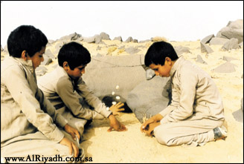
لعبة الخمس حجرات
"السقيطة"، أو "الزُّقَّيطة"، أو "اللقفة"، أسماء متعددة للعبة الحجارة التي يُستخدم فيها خمس قطع من الحجر الأملس (الحصى)، وتُسمى في بعض المدن (الكمش واللقصة أو الصقلة)، وهي لعبة يلعبها شخصان، وكل واحد منهما يكون معه خمسة حجارة صغيرة، فيبدأ الشخص الأول اللعب بأن يعمل بأصابع يده اليسرى (السبابة والإبهام) شكل الرقم (8) على الأرض، وتكون الحجارة الخاصة به أمامه، فيمسك بيده اليمنى حجراً فيرميه في الهواء ويلقُطه بسرعة باليد نفسها ويدخله في الكوبري الذي قام بعمله بيده اليسرى، ويكمل بالطريقة نفسها بقية الحجارة الأربعة، ويحاول جاهداً عدم وقوع أي منها في الأرض، خلال اللعبة، وإلاّ يعتبر خاسراً. ويقوم اللاعب الذي يليه بالخطوات نفسها، وبالطريقة نفسها، والشخص الذي يسقط حجره أثناء اللعبة أو يرتبك في إدخال الحجارة من خلال الكوبري الذي كونه بيده، يعتبر هو الخاسر.

Slide 23
Common Vocabulary
الكلمة | Meaning
اللعبة | The game
أعضاء المجموعة | Members of the group
دورك | Your turn
دوري | My turn
فائز | winner
الأول | 1st
الثاني | 2nd
الثالث | 3rd
خاسر | loser

Slide 24
Group Work
Each group will pick one of the ألعاب شعبيىة
Students will write down how each of the games are played
Students will video tape themselves playing and illustrating how each game is played
At the end of the game students as a group will fill out a vinn diagram illustrating how this game is different or similar than the games in US or in their heritage culture.

Slide 25
In your group
Read the text about your game
Decide on the vocabulary needed to play this game ( I need the list of vocabulary you will use in your game end of this period)
Decide on sentences you will use to play and tell about your game ( I need a draft end of today).
Monday, video tape your presentation (draft submission)

Slide 26
Rubric for the Video Tape
Grade | Excellent | Good | Satisfactory | Not acceptable
List of vocabulary ( 25 points) | At least 10 vocabulary words are used in clear context when playing the traditional Arabic game with an accuracy of 95%. List of vocabulary is connected to the game, and reflects a real understanding of its strategies. | At least 8 vocabulary words are used in clear context when playing the traditional Arabic game with an accuracy of 85%. List of vocabulary is connected to the game, and reflects a real understanding of its strategies. | At least 7 vocabulary words are used in clear context when playing the traditional Arabic game with an accuracy of 80%. List of vocabulary is connected to the game, and reflects a real understanding of its strategies. | Less than 7 words are used, language is not clear and was copied with understanding or connection to how to play a game.
Sentences used ( 25 points) | At least 10 sentences are used to retell about how an Arabic traditional game is played with an accuracy of 95% | At least 8 sentences are used to retell about how an Arabic traditional game is played with an accuracy of 85% | At least 7 sentences are used to retell about how an Arabic traditional game is played with an accuracy of 80% | Less than 7 sentences are used and accuracy is less than 79%
Group Work and Communication during (25 points) | All members of the group work collaboratively and Arabic is used at least 95% of the time throughout the period. | All members of the group work collaboratively and Arabic is used at least 85% of the time throughout the period. | Some members of the group work collaboratively and Arabic is used at least 80% of the time throughout the period. | Members of the group are not working collaboratively and Arabic is not used 80% of the time

